Slide 1

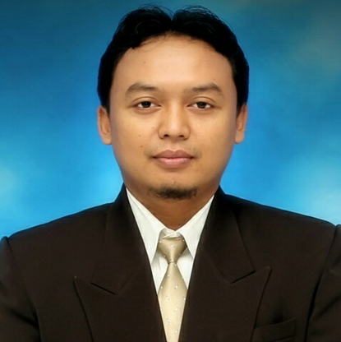
OKMABA UNW
TA 2020-2021
Wakil Rektor
Bidang Kemahasiswaan dan Kerjasama
EKO SUSILO SKEP.,NS.,M.Kep

Slide 2

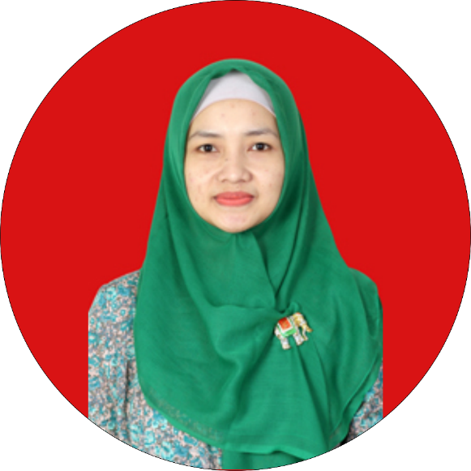

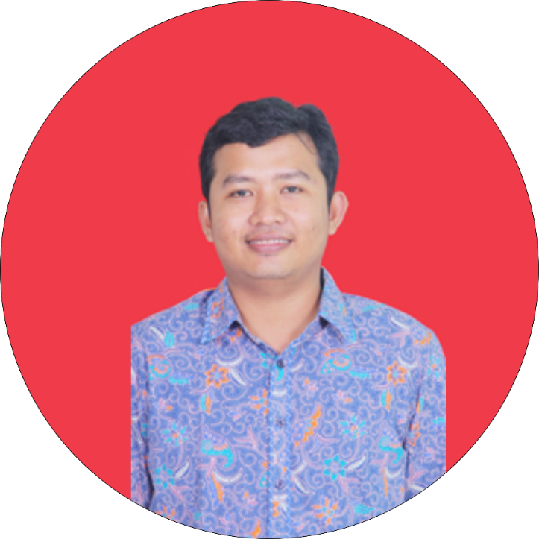
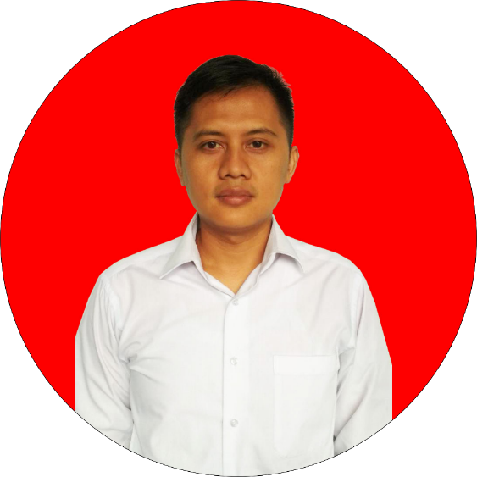
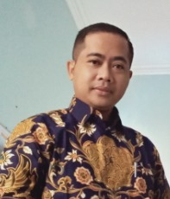
Bidang 3
Ka.Bag
Kemahasiswaan
Senja Dwi Prasetiani
Ka.Pusat
Karir & Tracer Study
Imam Santoso
Wakil Rektor
Bidang Kemahasiswaan dan Kerjasama
EKO SUSILO SKEP.,NS.,M.KEP
Kepala Biro
Akademik dan Kemahasiswaan
Agung Wibowo, S.Kom.
Ka. Bagian
Kerjasama dan Pengembangan
Ismailiyanto, S.Kom

Slide 3

SK Rektor UNW No.088/MHS-SK/UNW/III/2017
Tata Laksana Organisasi Kemahasiswaan Universitas Ngudi Waluyo
Tujuan untuk meningkatkan emosional kesehatan jasmani dan rohani serta kecerdasan intelektual, emosional, spiritual, dan social mahasiswa secara komprehensif.
Organisasi kemahasiswaan di UNW terdiri atas; Badan Perwakilan Mahasiswa (BPM), Badan Eksekutif Mahasiswa (BEM), Himpunan Mahasiswa (HIMA), dan Unit Kegiatan Mahasiswa (UKM).

Slide 4
Kegiatan Mahasiswa Di luar Kampus
Kegiatan mahasiswa di dalam maupun di luar kampus yang mengatas namakan UNW atau program studi harus seijin Rektor/WR Bid.Kemahasiswaan dan Kerjasama, serta berpedoman pada Buku Kode Etik dan Tata Tertib Mahasiswa UNW

Slide 5
DAFTAR ORMAWA DI UNW
DAFTAR ORMAWA UNW
NO | ORMAWA | NAMA KETUA | PRODI
1 | BPM | Teguh Darmawan
2 | BEM | SULASTRI | S1 HUKUM
3 | HIMA PRODI S1 KEPERAWATAN | ANGGRITO VAN ZIDANE ARIYANTO | S1 KEPERAWATAN
4 | HIMA PRODI D3 KEPERAWATAN | NUNGKI DIAN PERTIWI | D3 KEPERAWATAN
5 | HIMA PRODI S1 FARMASI | AYU LESTARI | S1 FARMASI
6 | HIMA PRODI S1 KESEHATAN MASYARAKAT | TRI WIDYANINGSIH | S1 KESEHATAN MASYARAKAT
7 | HIMA PRODI S1 GIZI | SONIA KURNIA DEWI | S1 GIZI
8 | HIMA PRODI DIII KEBIDANAN | USWATUN KHASANAH | D3 KEBIDANAN
9 | HIMA PRODI S1 IKOR | ARIF WICAKSONO | S1 ILMU KEOLAHRAGAAN
10 | HIMA PRODI S1 SASTRA INGGRIS | ARGO HERDIANTORO | S1 SASTRA INGGRIS
11 | HIMA PRODI S1 SASTRA JEPANG | MUHAMMAD SAFIUL HUMAM | S1 SASTRA JEPANG
12 | HIMA PRODI S1 HUKUM | IMELDA ERIN TANAYA | S1 HUKUM
13 | HIMA PRODI S1 TEKNIK INFORMATIKA | ALI ZAENUL ABIDIN | S1 TEKNIK INFORMATIKA
14 | HIMA PRODI S1 PGSD | RIZQY ARIES NURHANIFAH | S1 PGSD
15 | HIMA PRODI S1 PGPAUD | RAHMA HANDAYANI | S1 PGPAUD
16 | HIMA PRODI D4 AKUNTANSI DAN PERPAJAKAN | DANANG ASMARA | D4 AKUNTANSI DAN PERPAJAKAN
17 | UKM FUTSAL | SARIANI ASKANAH | S1 KEPERAWATAN
18 | UKM SILAT | MUHAMMAD FALIKUL ISBAH | S1 FARMASI
19 | UKM TAEKWONDO | MARIO FRANCISCO ANTONIO ANUNO | S1 FARMASI
20 | UKM BOLA VOLLEY | SHEVA RESTU ALFIKRI | S1 ILMU KEOLAHRAGAAN
21 | UKM BADMINTON | INNA TAMARA CHOIRIYAH | S1 KESEHATAN MASYARAKAT
22 | UKM BASKET | KRESNA ZAKY ARKAN | S1 FARMASI
23 | UKM MUSIK | JULITA KAREN SALEMPANG | S1 FARMASI
24 | UKM TARI DAN PAGELARAN | HERI GUNAWAN | S1 TEKNIK INFORMATIKA
25 | UKM PADUAN SUARA | YANA TRI ANISYAH WARDANI | S1 TEKNIK INFORMATIKA
26 | UKM JELATA | MAYA MUSTAFIDAH | S1 PGSD
27 | UKM MENWA | AHMAD GUNAWAN | S1 HUKUM
28 | UKM PRAMUKA (SOEDIRMAN/KARTINI) | FIQIH RAMADHAN PRATAMA (PUTRA) | S1 PGSD
 |  | ALYA MUMTAZAH (PUTRI) | S1 KESEHATAN MASYARAKAT
29 | UKKI | MUHAMMAD NUR DHUHA | S1 KEPERAWATAN
30 | PMKO KHATAROS YOUTH | AFNER OTNIEL PAONGANGAN | S1 FARMASI
31 | UKM SANTIKA DHARMA | I PUTU BUDI ARTHANA | S1 FARMASI
32 | UKM PENALARAN DAN ILMIAH | SIELVIANA SHOLIKAH | S1 FARMASI
33 | UKM KEWIRAUSAHAAN | ACHMAD RIZEKI HAFIF MUTHO'ALI | S1 TEKNIK INFORMATIKA
34 | HIMA S1 KEBIDANAN | RISMA AUDINA | S1 KEBIDANAN

Slide 6
DATA PRESTASI MAHASISWA UNIVERSITAS NGUDI WALUYO
TAHUN 2019 / 2020
NO | NAMA MAHASISWA | PRODI / UKM | NAMA PRESTASI | PERINGKAT | TINGKAT PRESTASI | TAHUN
1 | Alifna alya multi, rahma handayani, khusnul khotimah, nurul rahmadanti, eva yulia wahyu | Program S1 PGPAUD | Tari kreasi AUD Tingkat Nasional | 1 | NASIONAL | 2018
2 | Sri rahayu
3 | Eva yulia wahyu, khusnul khotimah, alifna alya multi, alfi, ismiyati
4 |  | Program S1 PGSD | KDMI (Kompetisi Debat Mahasiswa Indonesia) tingkat LLDIKTI wilayah VI | 4 | JATENG | 2019
5 |  |  | Pencak Silat Kelas B Pekan Olahraga Kampus | 2 |  | 2019
6 |  |  | Pencak Silat Kelas B SH Cup Kabupaten Semarang | 2 | KABUPATEN | 2019
7 |  |  | Futsal Racana Cup Walisongo | 1 |  | 2019
8 |  |  | Annual Essay Competition dengan Judul: Generasi Emas atau Robotisasi? | 10 besar |  | 2019
9 |  |  | Annual Essay Competition dengan Judul: Literasi Solusi Mengkaji Negeri | 2 |  | 2019

Slide 7
10 | Anisa febriani | Program S1 IKORA | Pencak silat championship 6 Yogyakarta | 1 | NASIONAL | 2019
11 | Wahyu nur aini |  | POMNAS 2019 Lempar cakram | 1 | NASIONAL | 2019
12 | Wahyu nur aini |  | Kejurprov Atletik Jateng 2019 Lempar Lontar martil | 2 | NASIONAL | 2019
13 | Arif wicaksono |  | Kejuaraan Terbuka Piala Rektor UI-WUGAMES UI 2019 | 1 | NASIONAL | 2019
14 | Arif wicaksono |  | Kejuaraan Terbuka Piala Rektor UI-WUGAMES UI 2019 | 1 | NASIONAL | 2019
15 | Arif wicaksono |  | Kejuaraan Terbuka Piala Rektor UI-WUGAMES UI 2019 | 3 | NASIONAL | 2019
16 | Achmad hasan aliy |  | Pekan Olahraga Provinsi Sulawesi Selatan | 1 | PROVINSI | 2019
17 | Novita nur mauliana zekha |  | Kejuaraan Nasional Aeromodelling | 4 besar | NASIONAL | 2019
18 | Atika nur fitriani |  | Pencak silat championship 6 Yogyakarta | perempat final | NASIONAL | 2019
19 | Novita nur mauliana zekha |  | Kejuaraan Provinsi Aeromodelling Jawa Tengah 2019 | 2 | PROVINSI | 2019
20 | Novita nur mauliana zekha |  | Kejuaraan Provinsi Aeromodelling Jawa Tengah 2019 | 2 | PROVINSI | 2019
21 |  | UKM PRAMUKA | Kejuaraan RCWS Futsal Cup 2019 | 1 | PROVINSI | 2019

Slide 8
22 | Bayu nugroho | S1 Teknik Informasi | Duta Wisata Kab. Semarang 2019 | Harapan 2 | KABUPATEN | 2019
23 | Aprilia diah ayu k |  | Lomba krenova Kab. Semarang | 10 besar | KABUPATEN | 2019
24 | Kharismatus sholikhah |  | Lomba krenova Kab. Semarang | 10 besar | KABUPATEN | 2019
25 | Achmad rizeki h m |  | Lomba krenova Kab. Semarang | 10 besar | KABUPATEN | 2019
26 | Khilda afriyani |  | Lomba krenova Kab. Semarang | 10 besar | KABUPATEN | 2019
27 | Yana tri anisyah wardani |  | Lomba krenova Kab. Semarang | 10 besar | KABUPATEN | 2019
28 | Mila khoirotul azkiyah |  | Lomba krenova Kab. Semarang | 10 besar | KABUPATEN | 2019
29 | M. sofiyudin faizal eka s |  | Lomba krenova Kab. Semarang | 10 besar | KABUPATEN | 2019
30 | Arif varizal |  | Lomba Mobile Legends Tingkat Kota Semarang | 1 | KOTA SEMARANG | 2019
31 | Wahyu aji kuswoyo |  | POSK UNW Pencak Silat | 2 | UNW | 2019
32 | Bagus nouval zakaria |  | POSK UNW Pencak Silat | 2 | UNW | 2019
33 | Fathan fachrurrozi |  | POSK.UNW Akustik | 2 | UNW | 2019
34 | Salman alfarizi |  | Turnamen Basket POSK UNW | 2 | UNW | 2019
35 | Muhammad baihaqi |  | Turnamen Basket POSK UNW | 2 | UNW | 2019
36 | Krisna dwi hermawan |  | Turnamen Basket POSK UNW | 2 | UNW | 2019
37 | Mawan tri nugroho |  | Turnamen Basket POSK UNW | 2 | UNW | 2019
38 | Muhammad Al Rosyid, Yuyun Dwi Mentari | S1 HUKUM | Lomba Esai Nasional 2019 | Harapan 5 | NASIONAL | 2019

Slide 9
Program Pertukaran Pemuda Asia Singapura (PPAS)
Alifiyah Hidayatus Sakdiyah ( Prodi Sastra Jepang program S1)

Slide 10
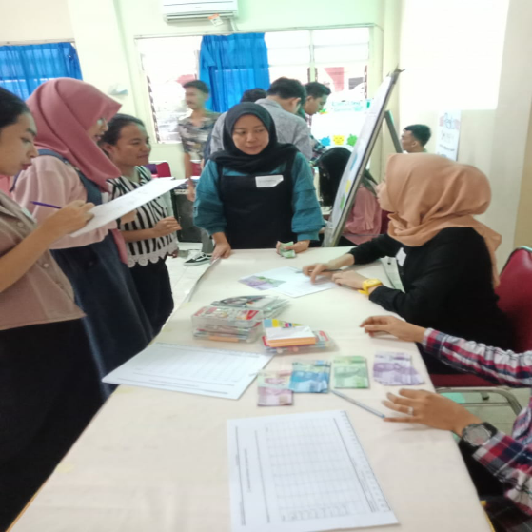
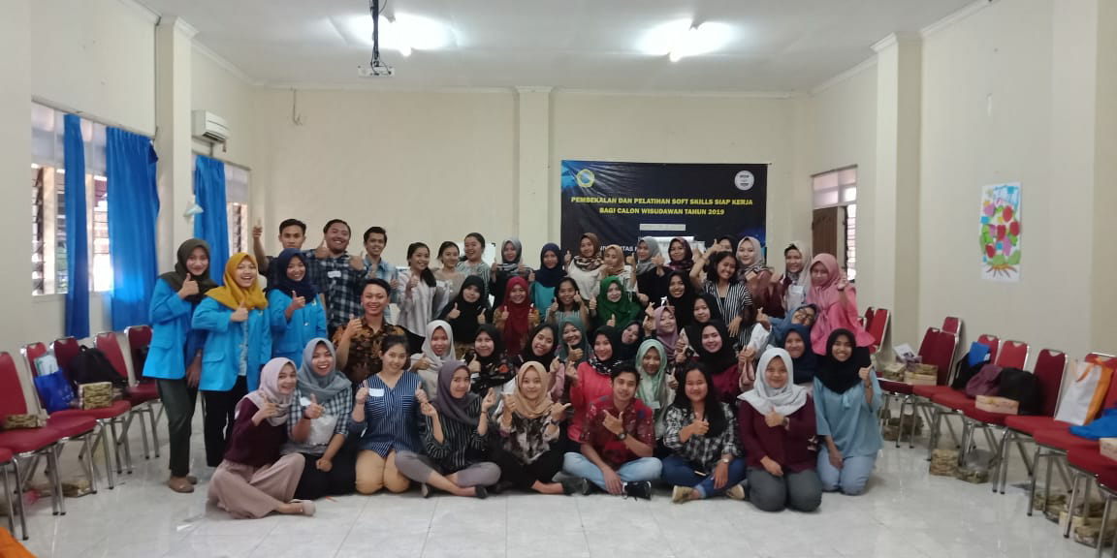
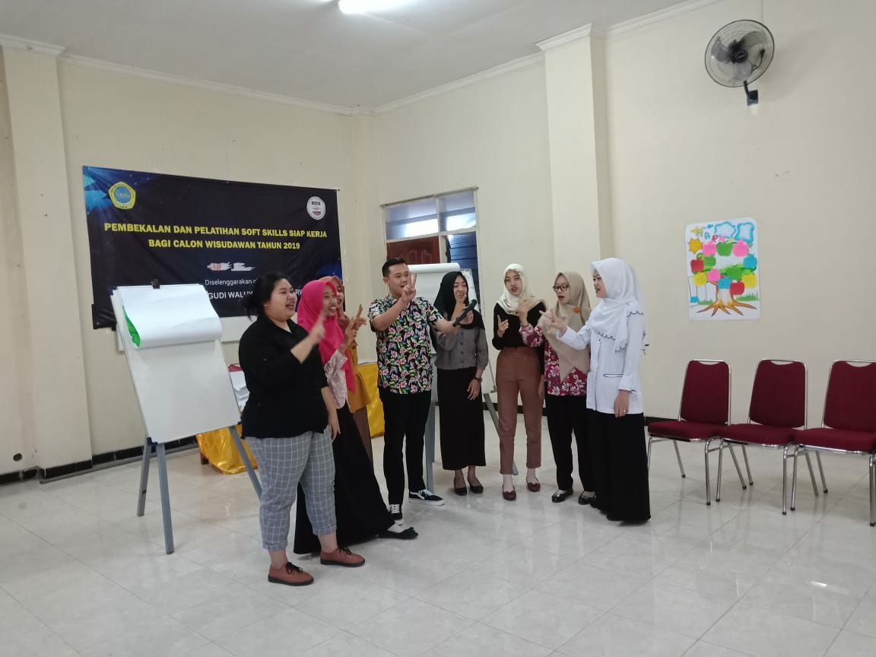
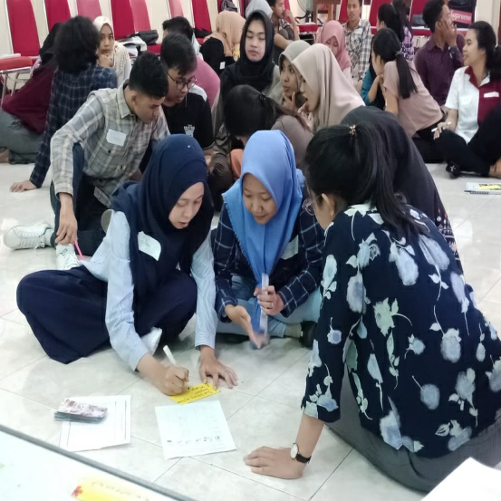
Latihan Soft Skill
Kerja sama dengan USAID
Bagi peserta pelatihan tentu kegiatan ini dapat menambah pengetahuan dalam menyiapkan diri memasuki dunia kerja, selain itu kegiatan ini bisa digunakan sebagai kelengkapan dalam SKPI ( Surat Keterangan Pendamping Ijasah )

Slide 11
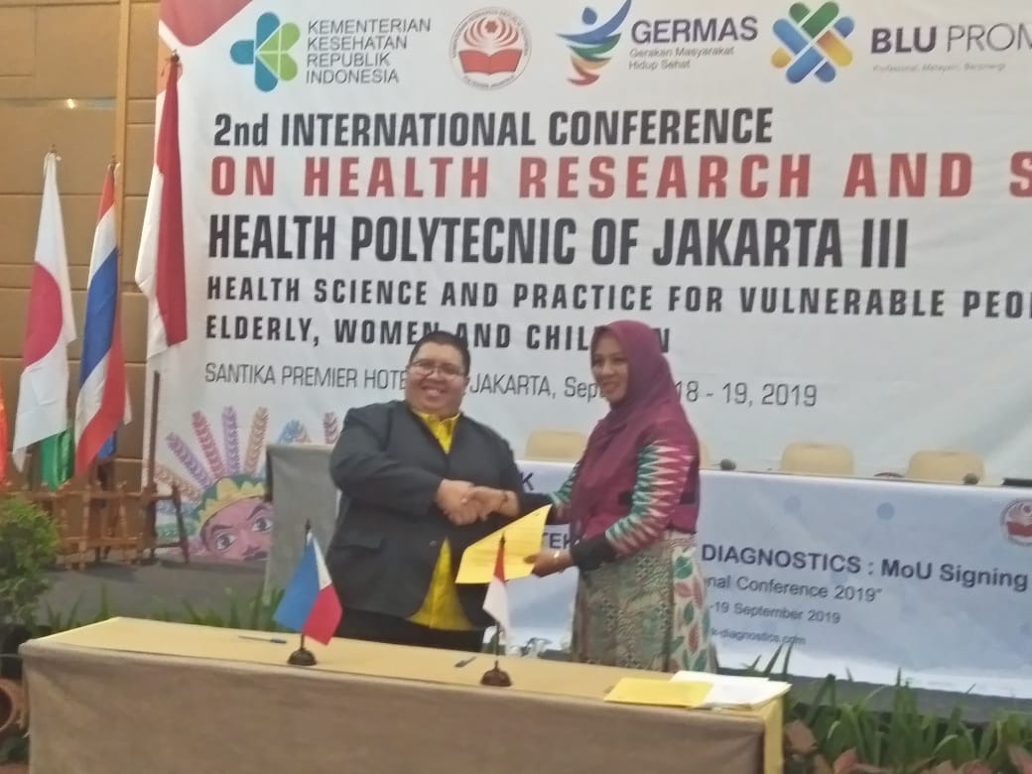
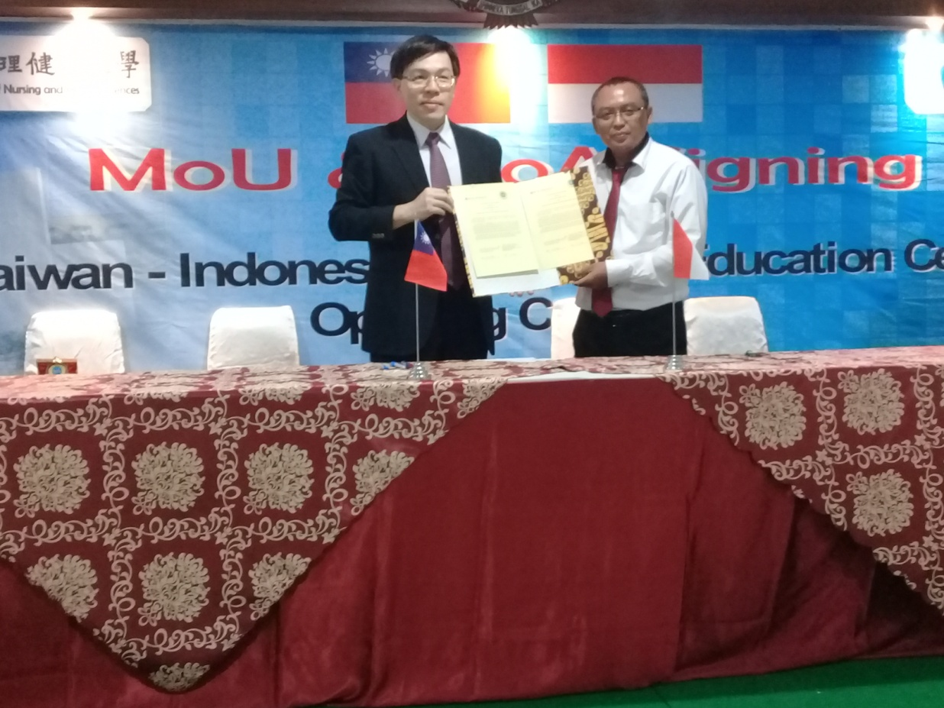
BIDANG KERJASAMA
Penandatanganan MoU
Centro Escolar University & UNW
Penandatangan MoU
National Taipei University Of Nursing And Health Sciences & UNW

Slide 12
MOU LUAR NEGERI
NO. | INSTITUSI KERJASAMA | NEGARA
1 | UNIVERSITI MALAYSIA SABAH, 2018 | MALAYSIA
2 | RAJAMANGALA UNIVERSITY KRUNGTHEP, 2018 | THAILAND
3 | PRINCE OF SONGLA UNIVERSITY, 2017 | THAILAND
4 | HUACHIEW CHALERMPRAKET UNIVERSITY, 2017 | THAILAND
5 | HEBEI NORMAL UNIVERSITY, 2017 | CHINA
6 | BURAPHA UNIVERSITY, 2018 | TAHILAND
7 | NATIONAL TAIPEI UNIVERSITY OF NURSING AND HEALTH SCIENCES, 2019 | TAIWAN
8 | CENTRO ESCOLAR UNIVERSITY, 2019 | PHILIPHINA
9 | SHINOKEN GROUP CO.Ltd, 2019 | JEPANG

Slide 13

SELAMAT DAN SUKSES

